Slide 1
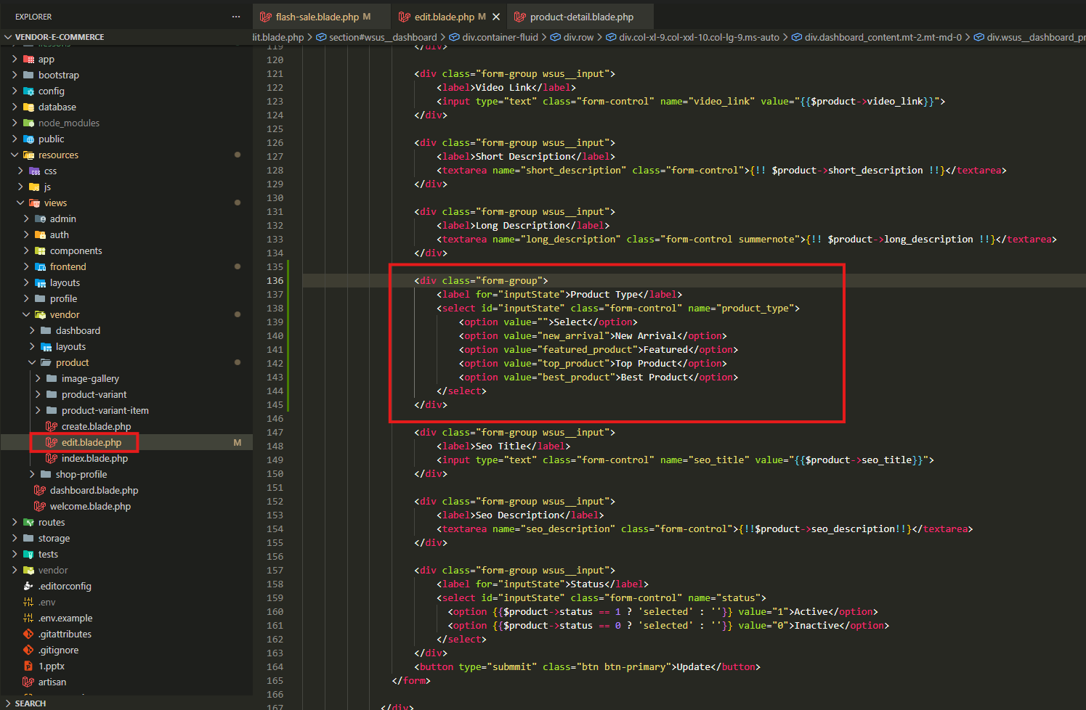
Unudulan hissənin əlavə edilməsi.

Slide 2
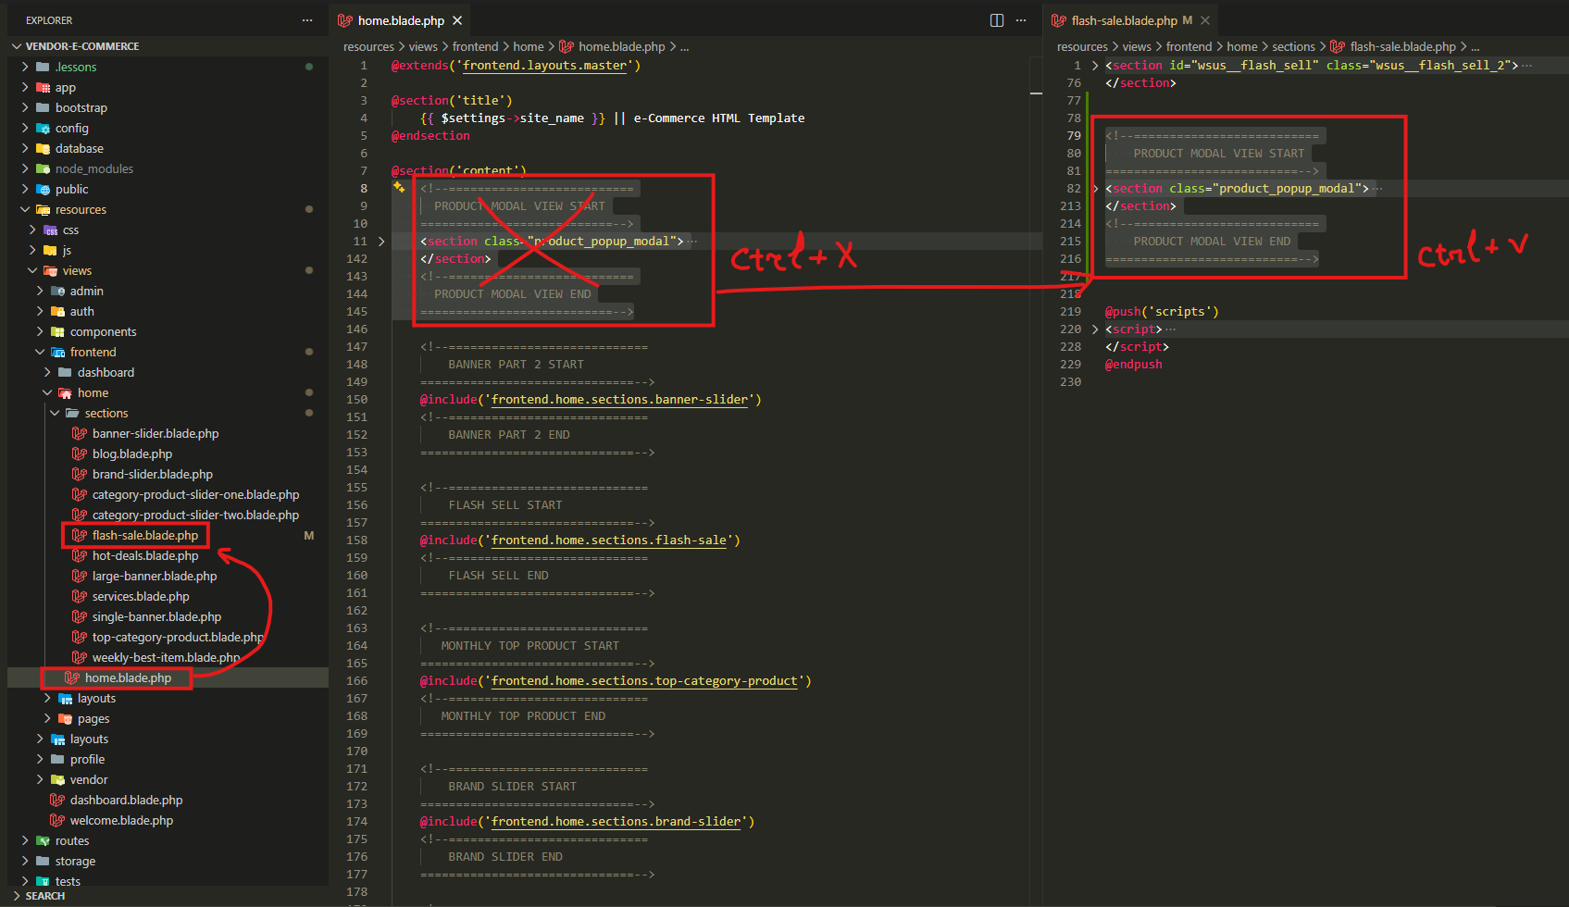
.

Slide 3
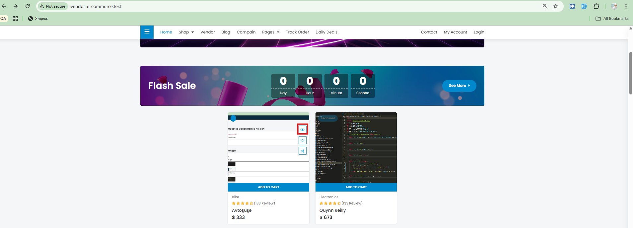
.

Slide 4
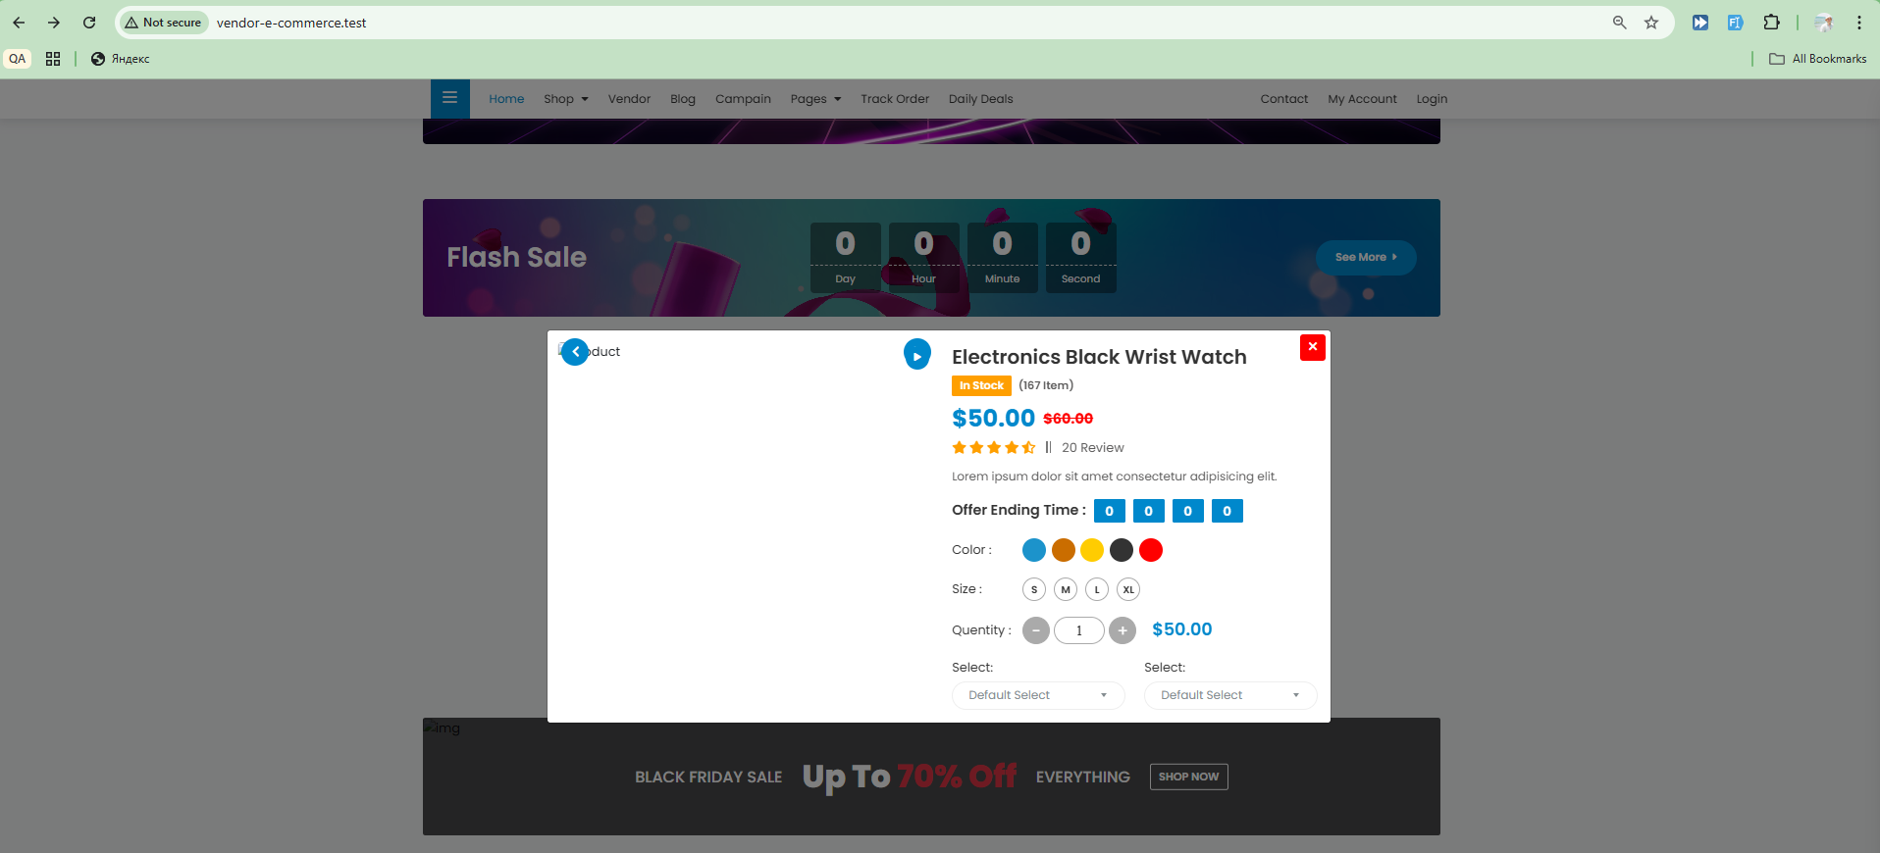
.

Slide 5
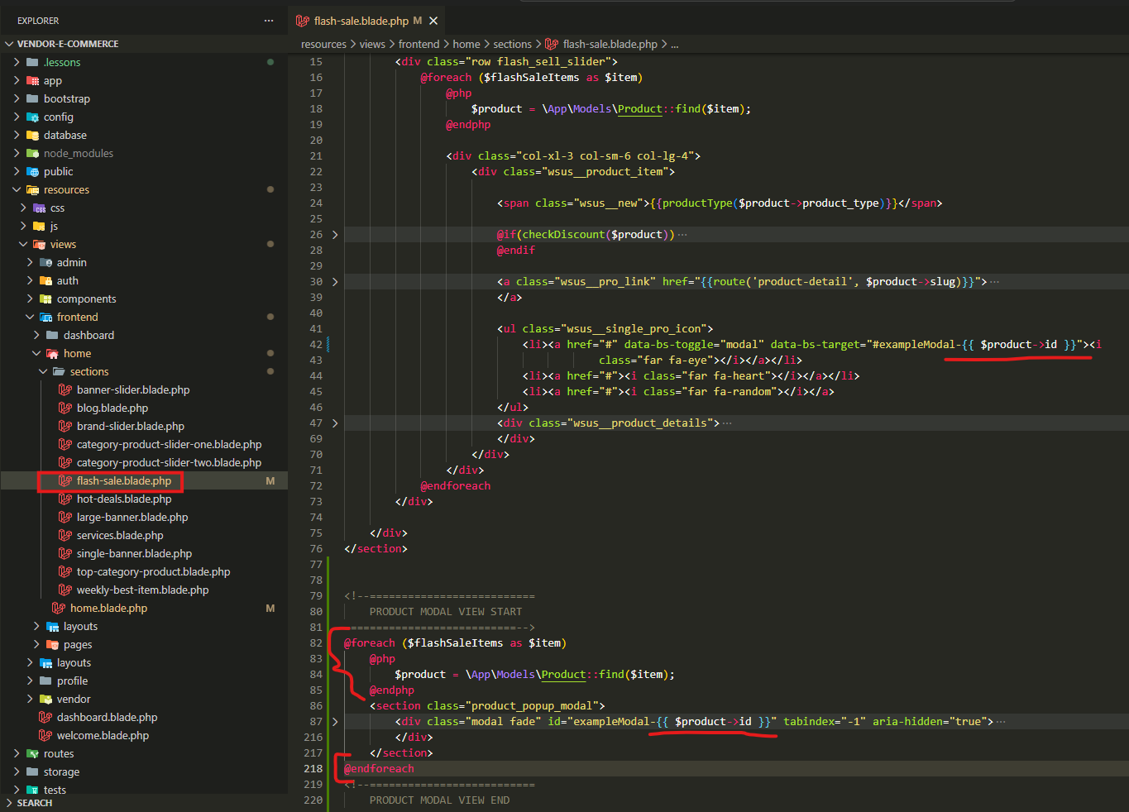
Bu kod flash sale məhsulları üçün hər məhsula ayrıca modal pəncərə yaradıb, göz (view) ikonuna kliklədikdə həmin məhsulun detallı modalının açılmasını təmin edir.

Slide 6
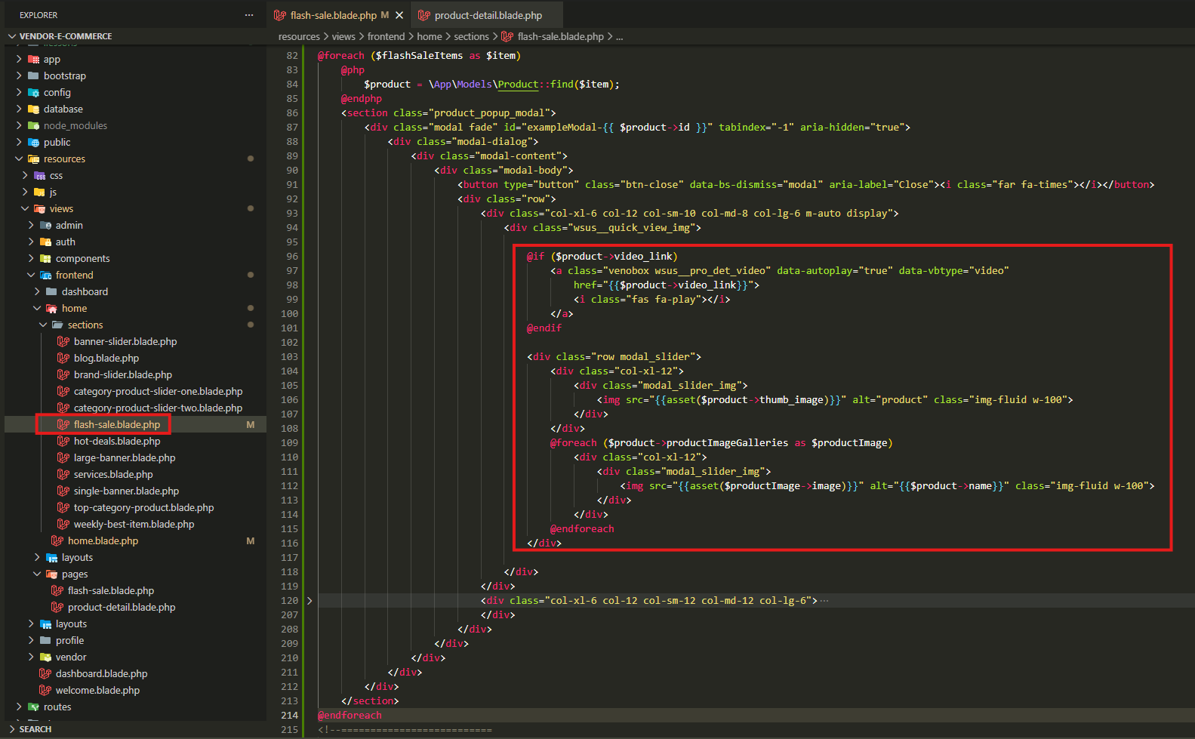
.

Slide 7
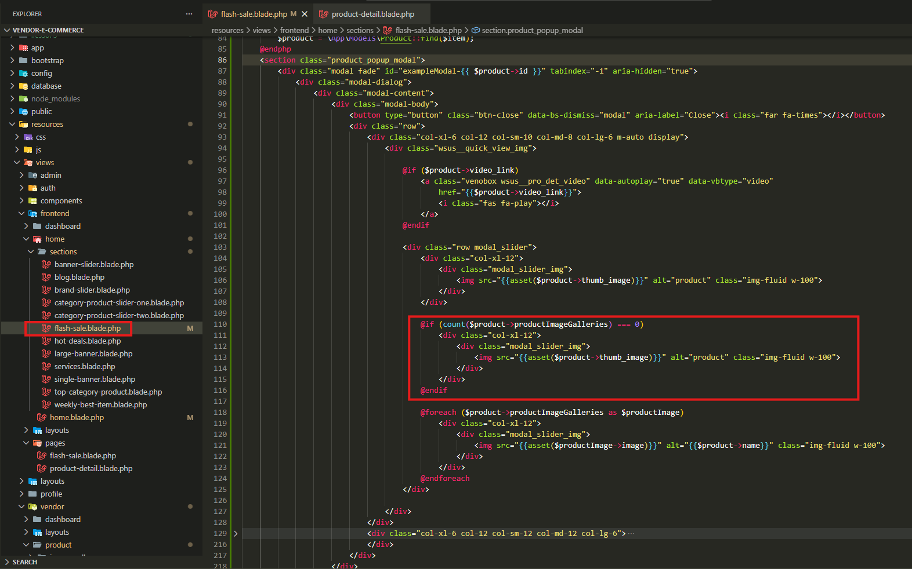
Bu iki yazılış məhsulun şəkil qalereyası olduqda slayder şəkillərini göstərmək, qalereya olmadıqda isə ehtiyat (fallback) olaraq əsas şəkli (thumb_image) göstərmək məqsədi ilə istifadə olunur.

Slide 8
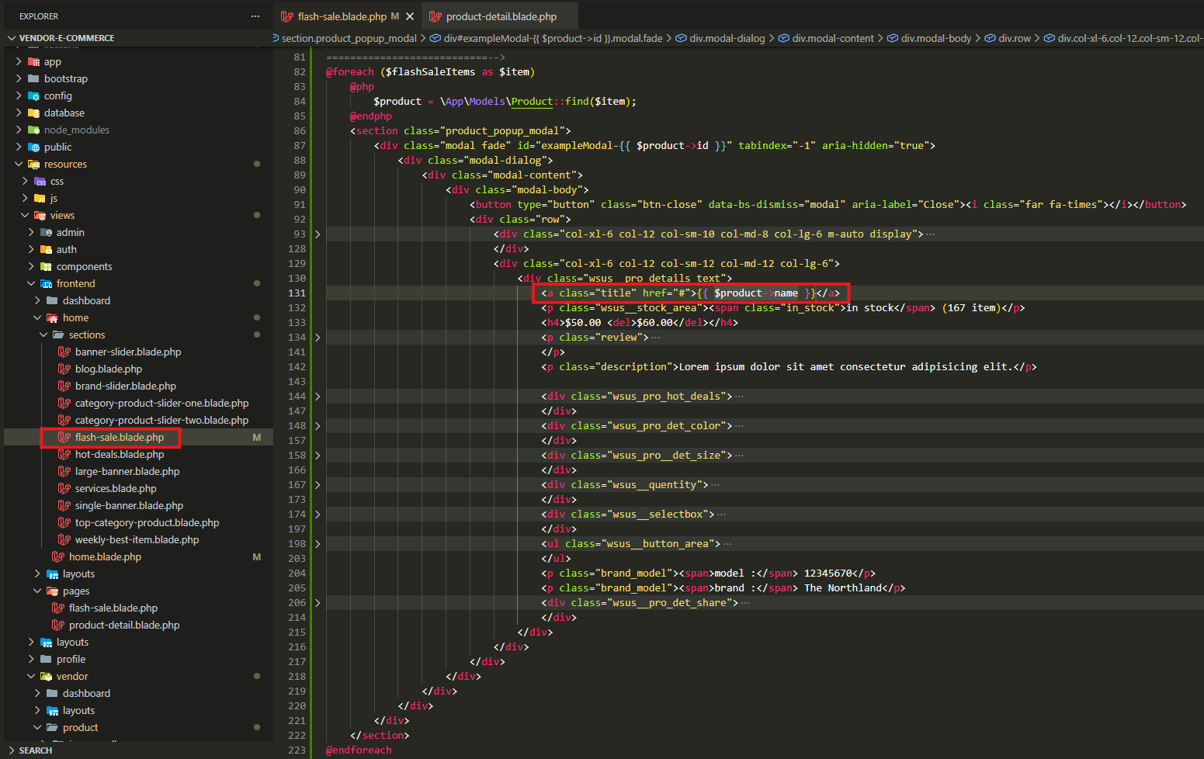
.

Slide 9
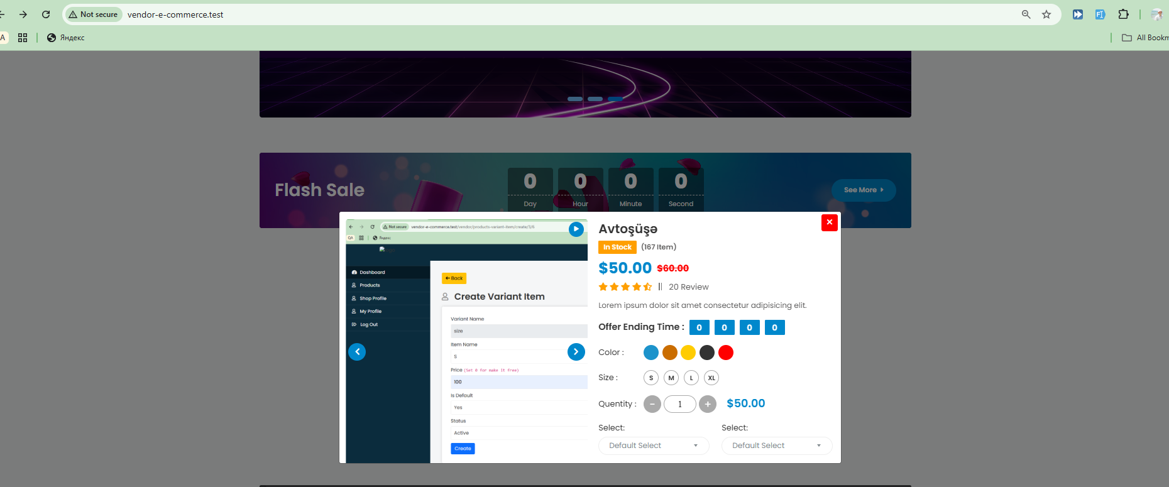
.

Slide 10
.

Slide 11
.

